Slide 1
NCOK 20 JAN 2023
BEMESTINGSSTRATEGIE 2023
BENUT PLAASTINGSRUIMTE VOOR ORGANISCHE MEST MAXIMAAL VOLGENS 4J
PAS BIOLOGISCHE STIKSTOFFIXATIE EN GROENBEMESTING TOE WAAR MOGELIJK
BIJBEMESTING MET SNELWERKENDE BIOBASED FERTILIZERS VOLGENS 4J
VOOR de PRECISIEBEMESTERS : ZIE TOEGIFT
WIE NOG KORRELS HEEFT, LAAT DE STROOIER MET DAT MATERIAAL TESTEN

Slide 2
GERINGE BESCHIKBAARHEID KAS : VANDAAR DIT WEBINAR

Slide 3
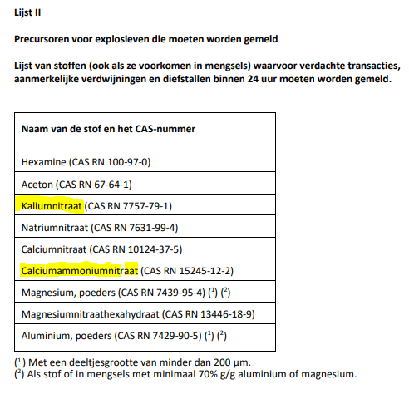
KAS IS EEN PRECURSOR VOOR EXPLOSIEVEN
NCOK 20 JAN 2023

Slide 4
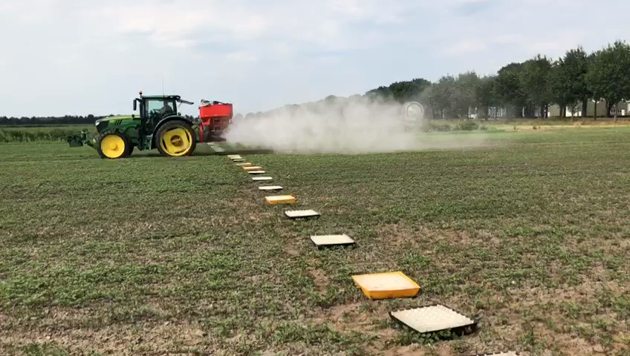
STOF
ZACHTE KUNSTMEST UREUM
UITBLOEI BIJ T> 30 GRADEN

Slide 5
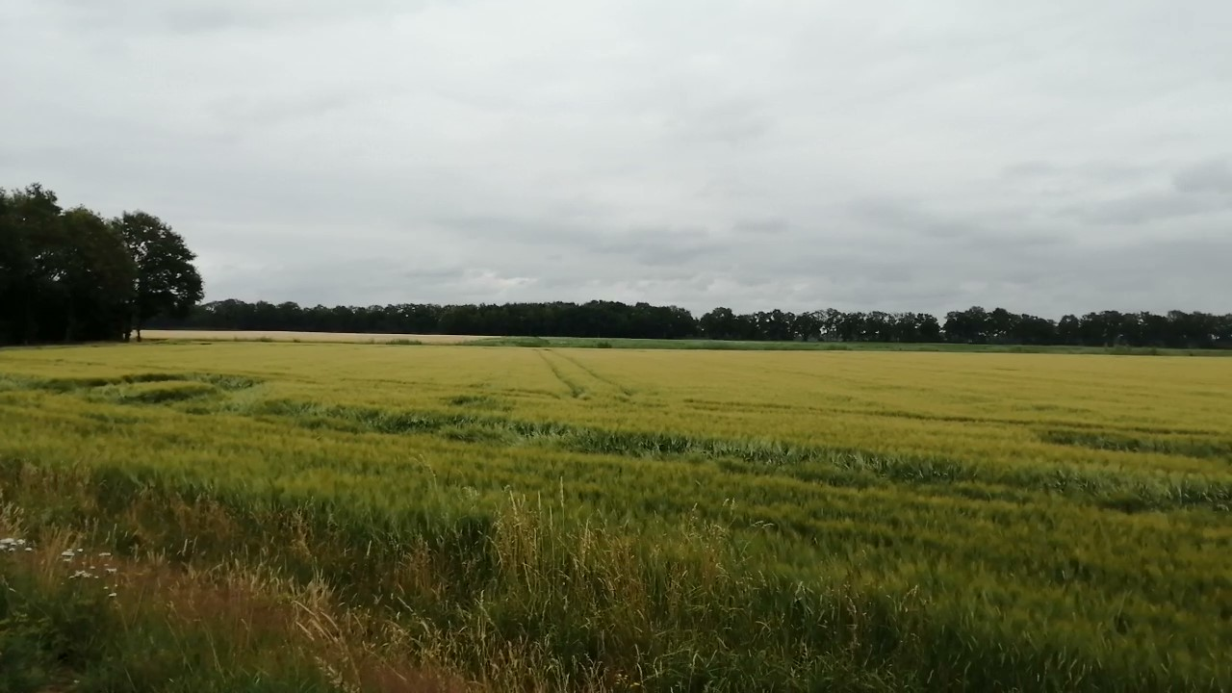
STROOIBANEN IN GERST 2022

Slide 6
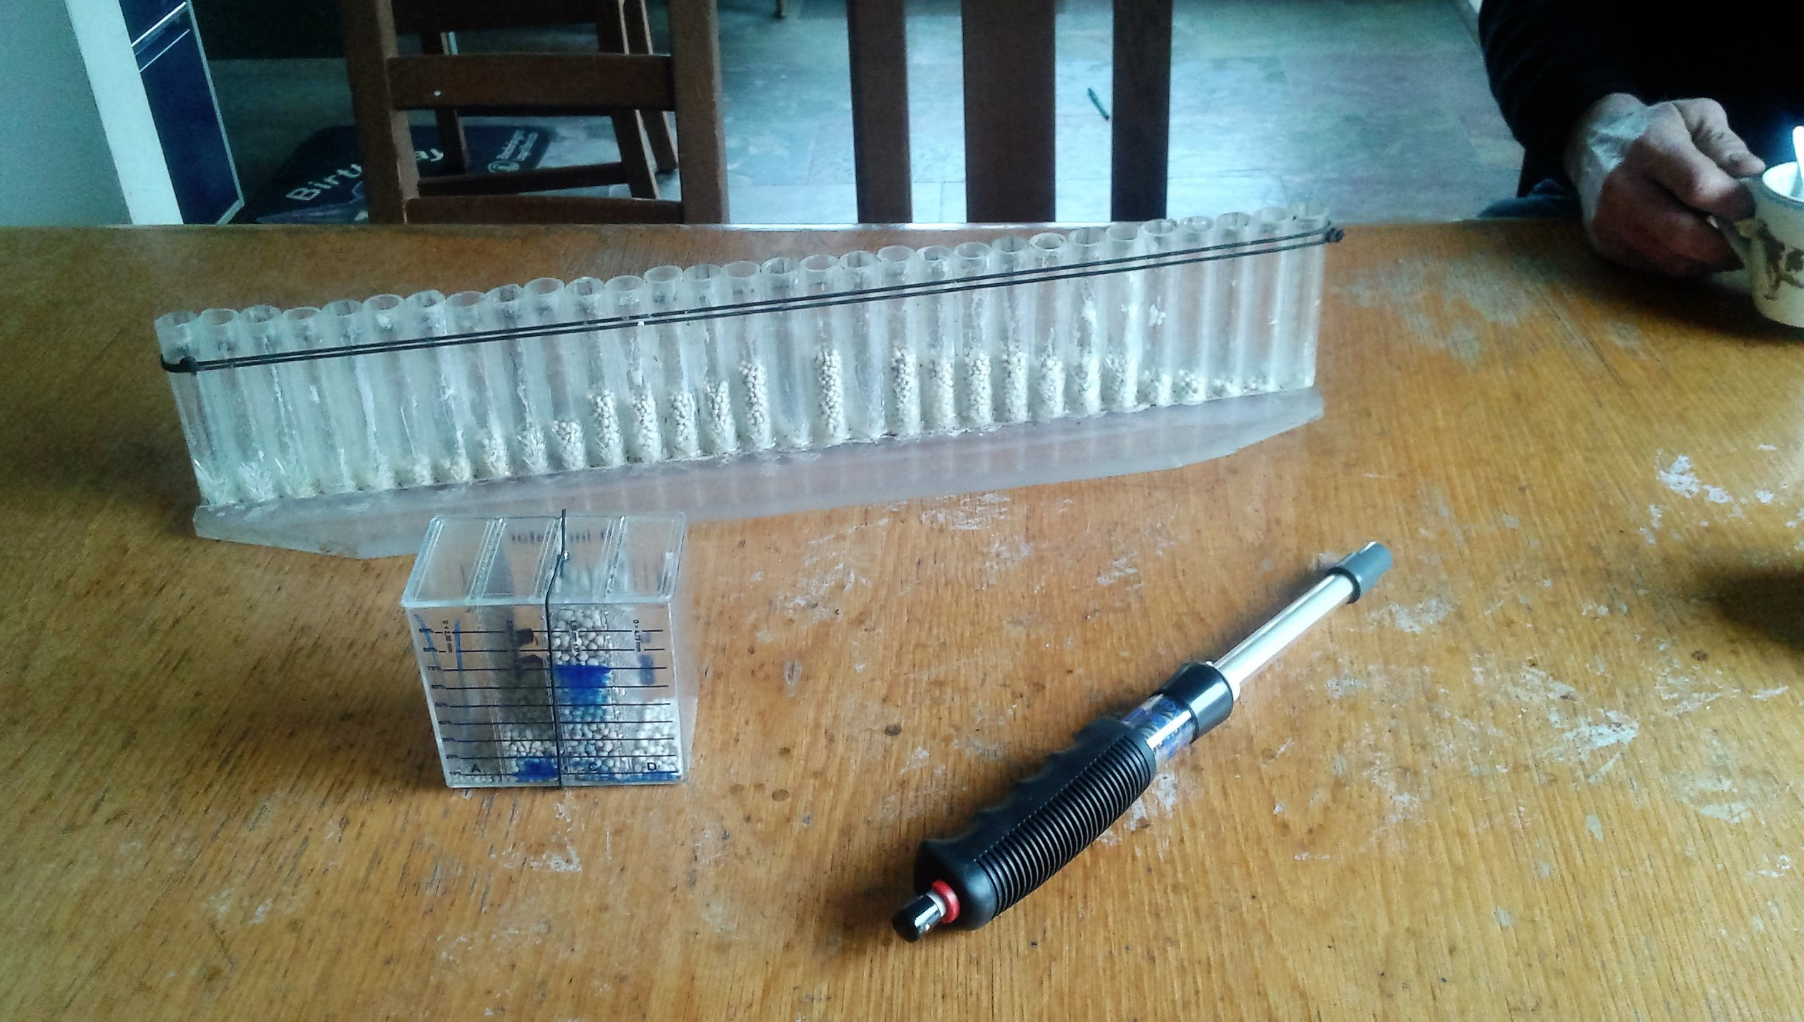
AAN DE KEUKENTAFEL STROOIBEELD
ZEEFRANGEMETER
HARDHEIDSMETER

Slide 7
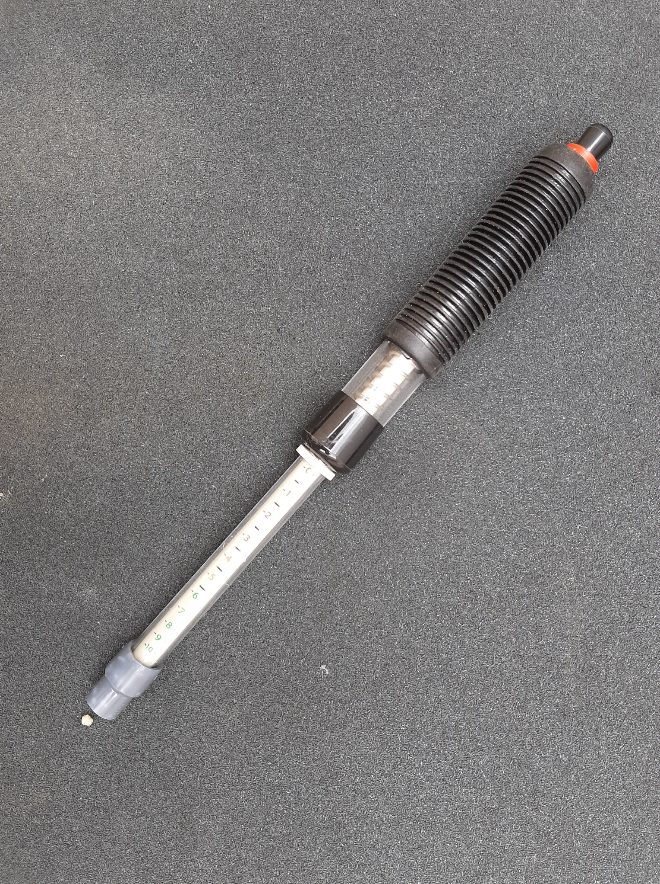

Slide 8
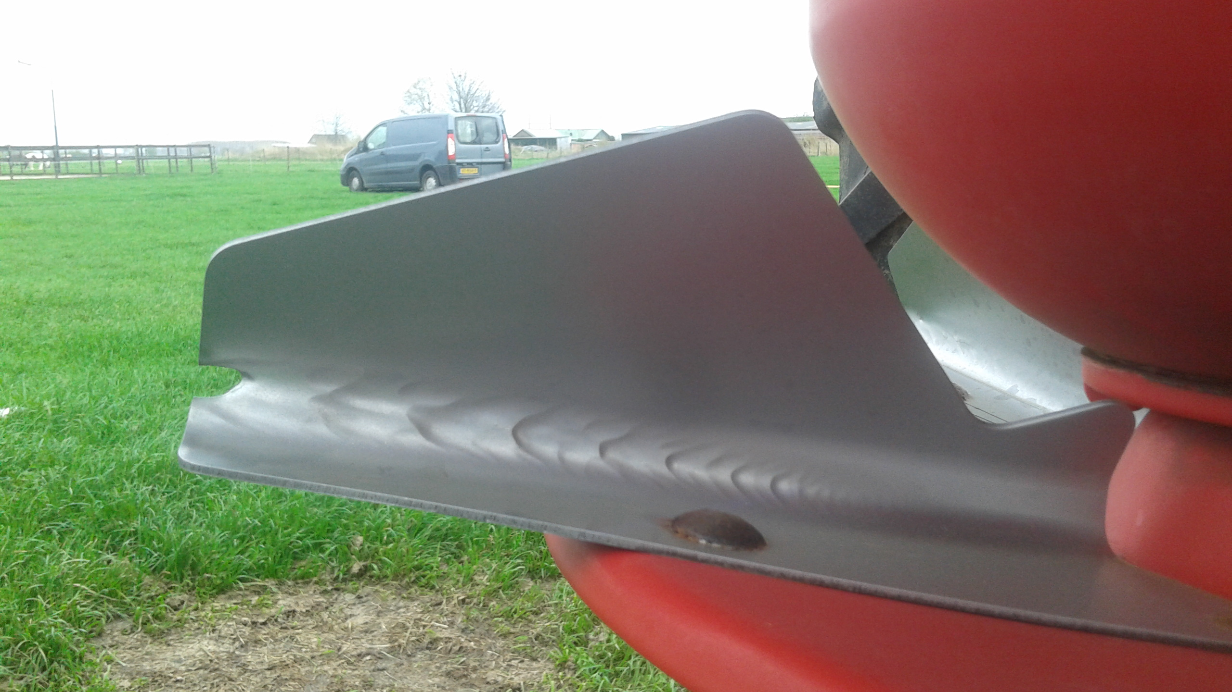

Slide 9
13 JAN 2023
DANK VOOR UW AANDACHT
www.bs23.nl

